Slide 1






Aldo Michelis Pérez Correa Confidencial
0 - Definiciones
Comercio
Consumidor
Plataforma
Aplicación de Comercio
Aplicación de Consumidor
Cupón
Pantalla. Contenido como aparece en la ACR o ANR

Slide 2
Aldo Michelis Pérez Correa Confidencial
1 - Interacción básica entre CRs, NR y la Plataforma
1.1 - Registro de Negocios
1.2 - Registro de Clientes
1.3 - Publicación de Cupones
1.4 - Adjudicación de Cupones
1.5 - Validación de Cupones

Slide 3

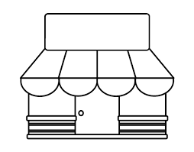


Aldo Michelis Pérez Correa Confidencial
Bono de Vale por Productos
4
3
1
2
5
5
Los números son ligas

Slide 4
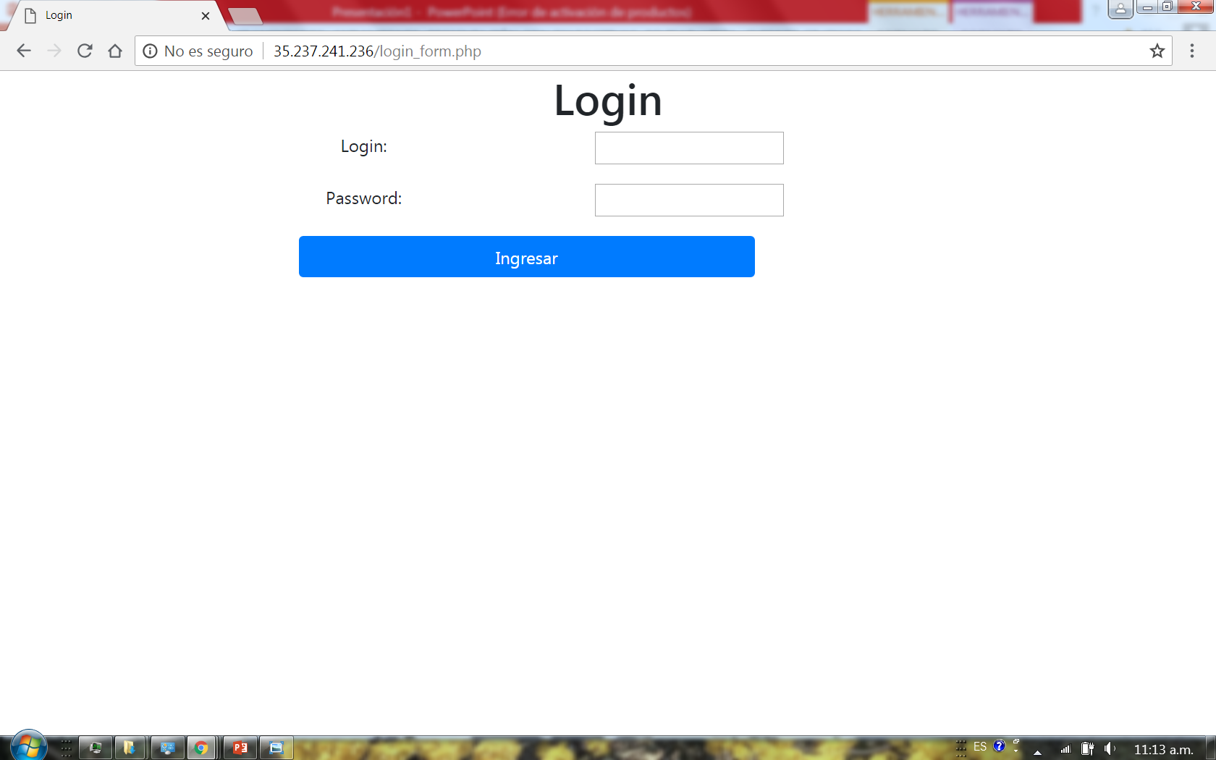

Aldo Michelis Pérez Correa Confidencial
1.1 - Registro de Comercios
Toda persona física o moral dedicada a comercializar productos o servicios al público en general tiene derecho a registrarse en la Plataforma y adquirir así acceso a la Aplicación para Comercios, mediante la cual puede utilizar herramientas de mercadotecnia y promoción entre los Consumidores, otorgándoles Cupones electrónicos-
Página Principal
Registrarto de Clientes
Registrarto de Negocios
Acceder
Registro de Comercios
Aplicación para Comercios
Nombre de la empresa
Promos Entregadas: $0.00
Nombre del contacto
Publicar Cupones
Teléfono del contacto
Validar Cupones
Giro
CP
Password
Confirmar
Aceptar
Regresar al esquema

Slide 5
Aldo Michelis Pérez Correa Confidencial
1.2 - Registro de Consumidores.
Página Principal
Registrarto de Clientes
Registrarto de Negocios
Acceder
Toda persona física tiene derecho a registrarse en la Plataforma y adquirir así acceso a la Aplicación para Consumidores, mediante la cual puede recibir los diferentes beneficios comerciales que ofrecen los Comercios, como son los Cupones electrónicos. Para registrarse, ingresa a la Página Principal->Registro de Usuarios y proporciona datos como su nombre, Email o teléfono celular y una contraseña.
Registro de Consumidores
Aplicación para Consumidores
Nombre completo
Consumos Gratuitos: $0.00
Email o Celular
Buscar Cupones
Password
Confirmar
Aceptar
Regresar al esquema

Slide 6
Aldo Michelis Pérez Correa Confidencial
1.3 - Publicación de Cupones
Todo Comercio puede emitir y publicar de forma ilimitada y en cualquier momento Cupones que funcionan como títulos intercambiables por los productos y servicios que comercialice a razón de $1 (un peso 00/100 MN) por cada unidad en el valor monetario del Cuón en cuestión. El Comercio puede condicionar la redención de los Cuónes a un consumo mínimo, productos específicos o períodos delimitados de validez a través de una descripción de texto abierto. El número de Cuónes, el valor monetario de cada uno y las condiciones de redención quedan en la completa libertad del Comercio para determinarlos
Aplicación para Comercios
Promos Entregadas: $0.00
Publicar Cupones
Validar Cupones
Publicación de Cupones(1/2)
Cantidad de Cupones:
Valor monetario por Cupón:
$
Descripción:
Publicar
Regresar al esquema

Slide 7
Aldo Michelis Pérez Correa Confidencial
1.4 - Adjudicación de Cupones
Una vez que un Cuón ha sido publicado, aparece accesible en la Aplicación para Consumidores. La misma Aplicación les da la posibilidad de adjudicarse cualquier Cuón. Los Bonos permanecerán accesibles a los Consumidores hasta que el número de Cupones determinado por el Comercio haya sido agotado. Al adjudicarse un Cuón, el Consumidor obtiene de su Aplicación un código para validarlo en el punto de venta del Negocio Registrado al realizar una compra.
Aplicación para Consumidores
Aplicación para Clientes Registrados
Consumos Gratuitos: $0.00
Consumos Gratuitos$0.00
Buscar Cupones
Capeltic | VP $50 | Descripción | Código: NK7G30
Buscar Cupones
Buscar Cuónes
Descripción del Cupón
Este Bono es un Cupón con valor monetario de $50, en compras mínimas de $200.
Válido del 1 al 31 de agosto
Capeltic | VP $50 | Descripción | Seleccionar
Xapontic | VP $30 | Descripción | Seleccionar
Chabnichi | VP $20 | Descripción | Seleccionar
Regresar al esquema

Slide 8
Aldo Michelis Pérez Correa Confidencial
1.5 - Validación de Cupones
Una vez que un Consumidor se ha adjudicado algún Cupón, puede validarlo exclusivamente con el Comercio que lo publicó, siempre que cumpla con las condiciones de validación definidas en la publicación. La validación se da a través del código en posesión del Consumidor, que le da derecho a utilizarlo como forma de pago a razón de $1.00 (un peso 00/100 MN) por cada unidad definida en el valor monetario del Cupón. La Aplicación para Comercios, que debe encontrarse accesible en el punto de venta, le permite al Comercio verificar la validez del código del Cupón y la información completa del mismo. Al realizarse la validación, la Plataforma actualiza 2 atributos: por un lado añade el valor del Cupón validado a la cuenta de Consumos Gratuitos del Consumidor; por otro, abona esa misma cantidad a la cuenta de Promos Entregadas del Comercio.
Aplicación para Comercios
Validación de Bonos
Promos Entregadas: $0.00
Este Bono es un Vale por Productos con valor monetario de $50, en compras mínimas de $200.
Válido del 1 al 31 de agosto
Publicar Cupones
Validar Cupones
Validar
Validación de Cupones
Aplicación para Comercios
Aplicación para Comercios
Aplicación para Comercios
Ingrese el código:
NK7G30
Promos Entregadas: $50.00
Aceptar
Publicar Cupones
Validar Cupones
Aplicación para Consumidores
Aplicación para Consumidores
Consumos Gratuitos: $50.00
Regresar al esquema
Buscar Cupones

Slide 9
Aldo Michelis Pérez Correa Confidencial
1.6 - Módulo de promoción preconfigurada por Comercio
Por lo pronto este administrador se accede sin login ni password. Basta con que lo coloques en una URL aleatoria imposible de adivinar, como: http://104.248.23.234/public/os8cAo48dc7AoHao
Promoción Preconfigurada*
Extensión de la URL: cupones.com/
capeltic
Cantidad de Cupones:
100
Valor monetario por Cupón:
$50
Descripción:
¡FELICIDADES!
Este es tu cupón de bienvenida por ser cliente de Capeltic:
Cupón de $50 en compras mín. de $100
Válido hasta el 31 de agosto de 2018
Publicar
Regresar al esquema

Slide 10
Aldo Michelis Pérez Correa Confidencial
1.6 - Módulo de promoción preconfigurada por Comercio
Cuando un usuario entra directamente a esta URL personalizada del Comercio, le aparece un formulario idéntico al del punto “1.2 Registro de Consumidores” pero trae el nombre del Comercio en el título y su aplicación para Consumidores ya trae precargado el cupon definido.
NOTA: Ahora que veo el esquema, conviene que tras el registro (la primera vez) se inicie automáticamente la sesión y mande directo a la aplicación, sin pasar por el formulario de login, que sería necesario sólo para reiniciar sesión después haberla cerrado. Si es posible, convendría hacer este cambio a los formularios 1.1 y 1.2.
http://cupones.com/capeltic
Aplicación para Clientes Registrados
Consumos Gratuitos$0.00
Capeltic | VP $50 | Descripción | Código: NK7G30
Buscar Cupones
Registro de clientes de Capeltic
Descripción del Cupón
¡FELICIDADES!
Este es tu cupón de bienvenida por ser cliente de Capeltic:
Cupón de $50 en compras mín. de $100
Válido hasta el 31 de agosto de 2018
Nombre completo
Email o Celular
Password
Confirmar
Aceptar
Regresar al esquema

